Slide 1

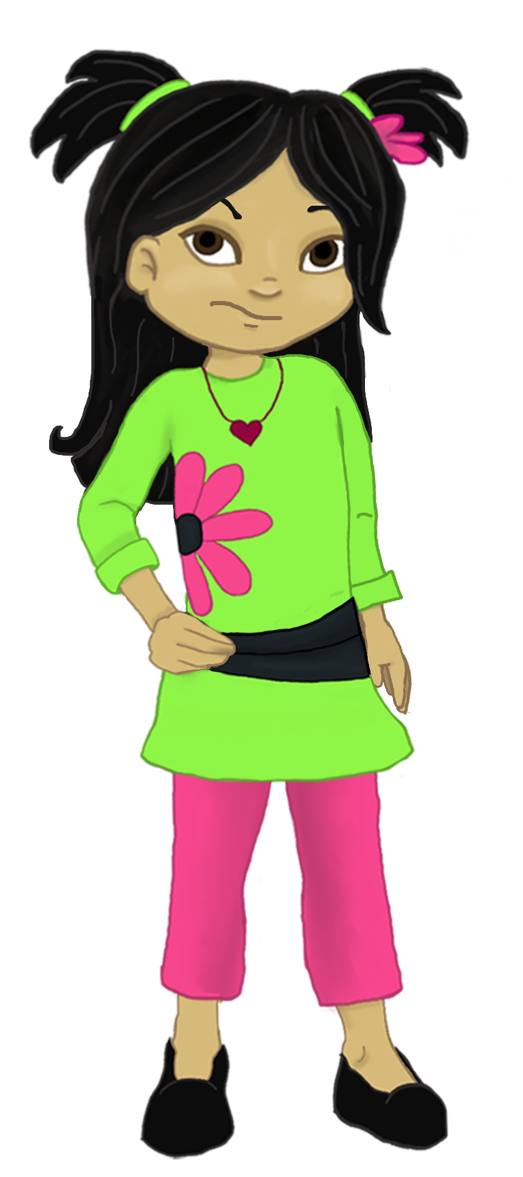
Bienvenidos a:
Soluciones cariñosas

Slide 2
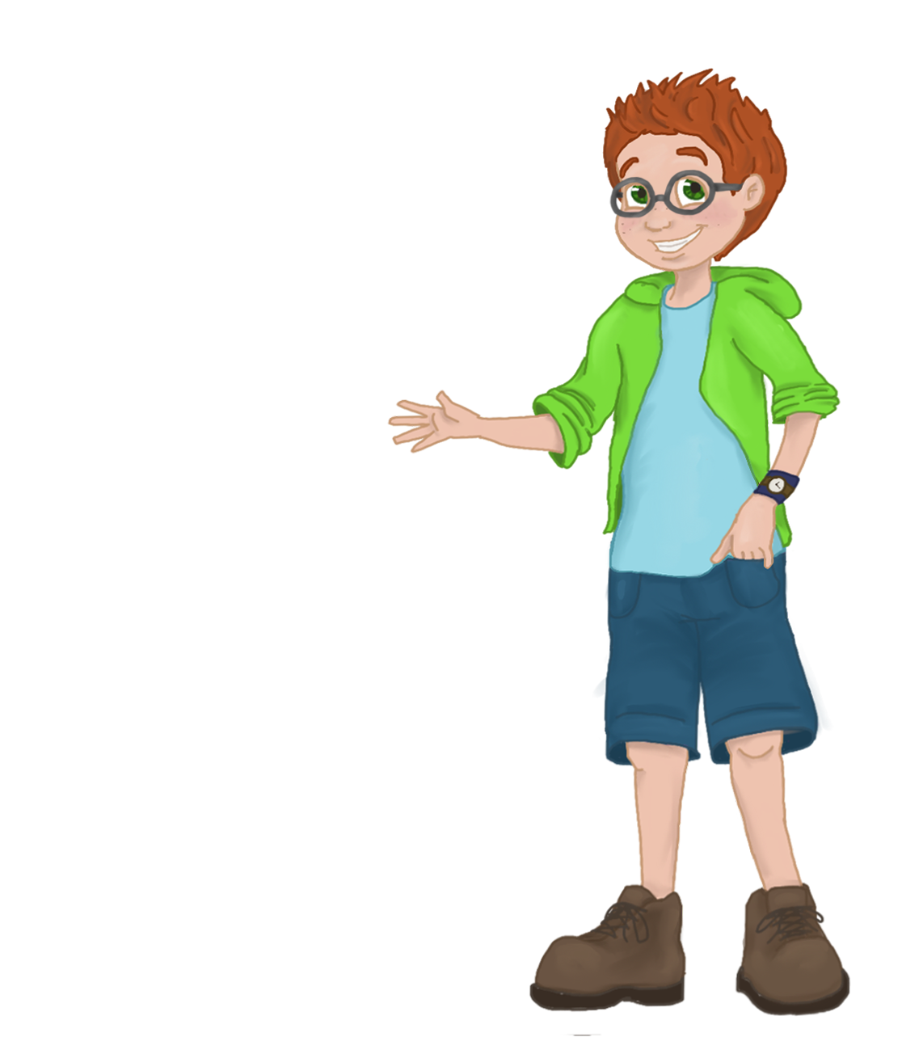
Influencia como padres
2
UNIDAD
Preparar el terreno para
el éxito

Slide 3
Objetivos:
2
UNIDAD
Discutir la diferencia entre influencia y control.
Reconocer cómo piensan y actúan los niños.
Identificar las reglas en el hogar.
Describir estrategias de crianza eficaces para reducir conductas no deseadas.

Slide 4
Antes de comenzar
2
UNIDAD
Facilitador
Secretario
Cronometrador
Animadores/optimistas
¡No olviden cambiar de funciones!

Slide 5
Preparación
2
UNIDAD
¡Compartamos nuestro progreso!

Slide 6
Actividad 2.1: Concentrémonos
2
UNIDAD
Maestros
Personas que trabajan en guarderías

Slide 7
Respeto
2
UNIDAD
“Un niño al que se le permite faltarle el respeto a sus padres no tendrá respeto verdadero por nadie”.
- Billy Graham

Slide 8
Influencia vs. control
2
UNIDAD
¿Qué controlan los padres?

Slide 9
Influencia vs. control
2
UNIDAD
¡Los padres controlan las cosas,
no a los hijos!

Slide 10
Tiempo para calmarse autolimitado
2
UNIDAD
Reconoce el hecho de que no controlamos a nuestros hijos.
Ayuda a eliminar las discusiones entre padres e hijos.
Reduce los discursos y regaños paternos.
Eficaz para lograr los pedidos paternos.

Slide 11
Elija sus batallas
2
UNIDAD
Reglas de tolerancia cero.
Reglas negociables.
Me vuelve loco.
Dejarlo pasar.

Slide 12
Actividad 2.3:
Reglas de tolerancia cero
2
UNIDAD
No hacer la tarea escolar.
Conducta violenta.
Consumo de tabaco.

Slide 13
Actividad 2.4: Negociables
2
UNIDAD
Cuarto limpio.
Poner la mesa.

Slide 14
Actividad 2.5: Me vuelve loco
2
UNIDAD
Ropa sucia debajo de la cama.

Slide 15
Actividad 2.6: Dejarlo pasar
2
UNIDAD
Cuarto inmaculado.
Bañarse 2 veces por día.
No poner los ojos en blanco cuando se enoja.

Slide 16
Actividad 2.7:
Cómo piensan los niños
2
UNIDAD
Habitualmente, los niños:
Por lo general, los niños:
Habitualmente, los niños:
Es más probable que los niños:
Los niños responden

Slide 17
Actividad 2.8:
Mejor tiempo para calmarse
2
UNIDAD

Slide 18
Tiempo para calmarse eficaz
El lugar
La pared
El tiempo
El cronómetro
Los hermanos
La cantidad
El silencio
El lugar
Las advertencias
Las pertenencias
Consistencia
Consistencia
Consistencia

Slide 19
Saque todo
2
UNIDAD
Q.T.P.U.M
Quitar Todo Por Unos Minutos

Slide 20
ABC
2
UNIDAD
Apropiado
Breve
Consistente
Diseño

Slide 21
Actividad 2.9: Práctica
2
UNIDAD
Apropiado:
Breve:
Consistente:
Diseño:

Slide 22
Actividad 2.10:
Decisiones negativas
2
UNIDAD
Golpear.
Romper un juguete intencionalmente.

Slide 23
Actividad 2.11:
Puntos clave
2
UNIDAD
1. En general, los niños actúan siguiendo sus ________.
2. Se recomienda que los tiempos para calmarse fijos sean de ____ minuto por cada año de la edad del niño.
3. Los tiempos para calmarse autolimitados están diseñados para que los niños ______ los pedidos paternos.
4. Los padres deben usar tiempos para calmarse fijos _______ __________ que los niños deciden violar las reglas del hogar.
5. La _______________ es más importante que la ______________ del tiempo para calmarse.
emociones consistencia duración negocien cada vez un cumplan

Slide 24
Actividad 2.11:
Lo más poderoso
2
UNIDAD
Consistencia

Slide 25
Alentar las decisiones positivas
3
UNIDAD
Obtener más de lo que realmente deseamos para nuestros hijos

